Slide 1
投影后变分方法及其应用
高早春
中国原子能科学研究院
“无中微子双贝塔衰变”研讨会（2021,5,19-23)@中山大学珠海校区

Slide 2
主要内容
1，研究背景。
2，原子核波函数变分法。
3，最近研究进展：
（1）任意高自旋态的VAP计算。
（2）VAP计算的GPU加速。
4，应用：0vbb核矩阵元的计算（进行中。。）
5，总结。

Slide 3
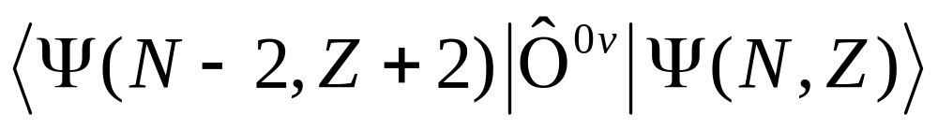
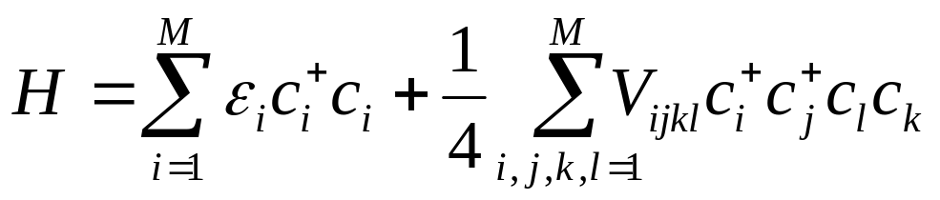
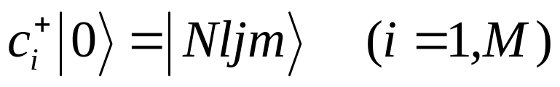
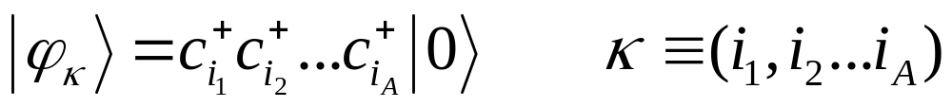
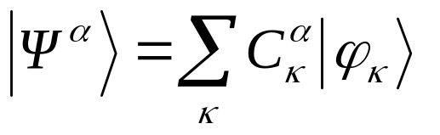
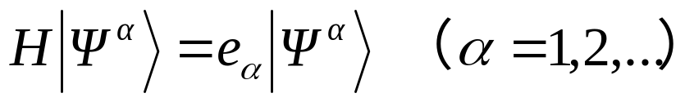
研究背景
薛定额方程： H|Ψ⟩=E|Ψ⟩
小模型空间(轻核）： 满空间壳模型——精确解

Slide 4
研究背景
大模型空间（变形重核）：组态空间>10¹²
壳模型近似方法：想办法使近似解接近精确解。
基本思路：在构造一组基矢（既非正交也非归一），
对这组基矢进行变分。

Slide 5

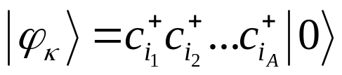
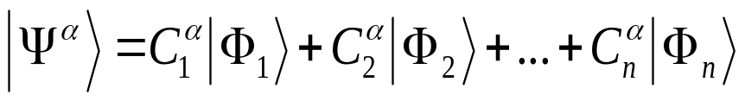
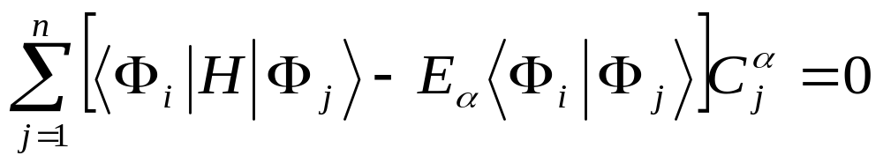
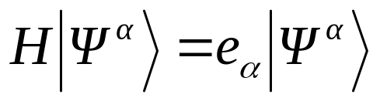
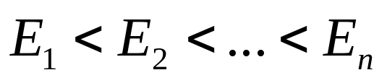
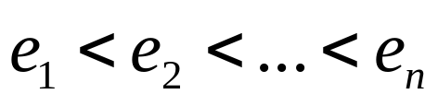
原子核多体波函数变分法
近似波函数
精确波函数
少数，非正交非归一
完备，正交归一
基矢：
波函数：
Hill-wheeler方程
薛定谔方程

Slide 6
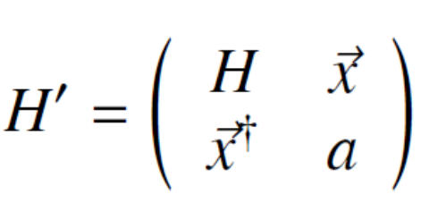

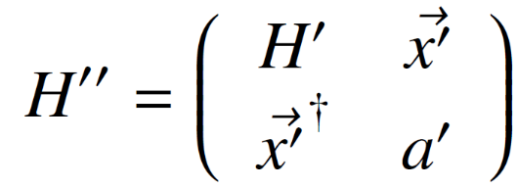



The Cauchy’s interlacing theorem
κ₆
μ₅
λ₄
κ₅
μ₄
λ₃
κ₄
μ₃
λ₂
κ₃
μ₂
κ₂
λ₁
μ₁
κ₁

Slide 7
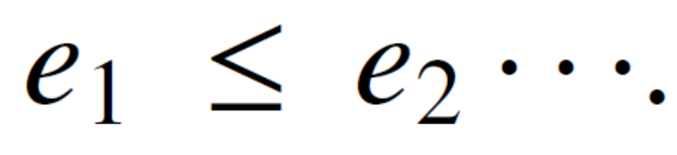

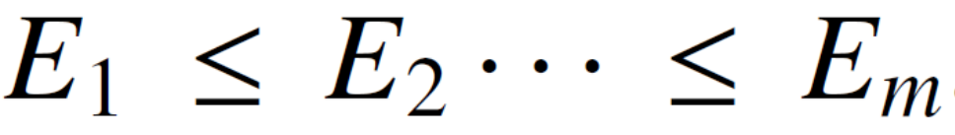

Approximated shell model energies
Full shell model energies:
……
E_{m}
e_{m}
Energies in c.f. subspace：
……
E₃
e₃
E₂
e₂
Universal relation：
E₁
e₁
Poincare Separation theorem

Slide 8
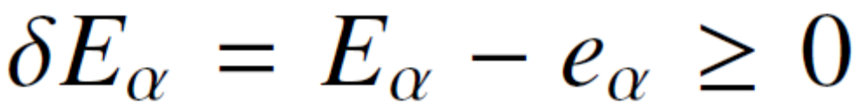
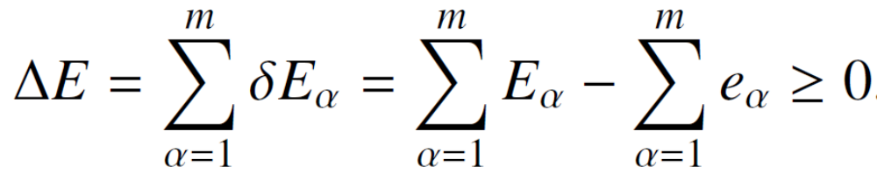
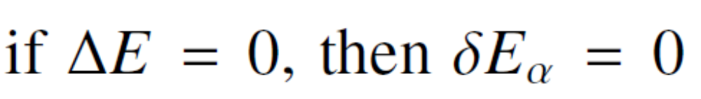
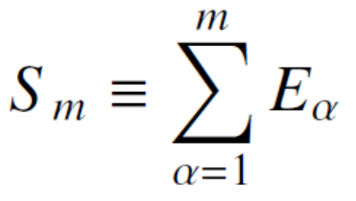

对能量求和进行变分
……
E_{m}
e_{m}
……
E₃
e₃
E₂
e₂
E₁
e₁
Wang/Gao/Ma/Chen PRC 98 021301(R)(2018)

Slide 9
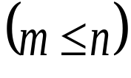
变分方法迭代过程
选定壳模型
哈密顿量
寻找下一组更优化的
非正交非归一化基矢
随机选定一组
非正交非归一化基矢
否
由相应Hill-Wheeler方程
给出近似能量 ：
判定S_{m}是否达到极小
是
与精确解比较，评估近似性。
迭代结束

Slide 10
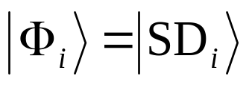
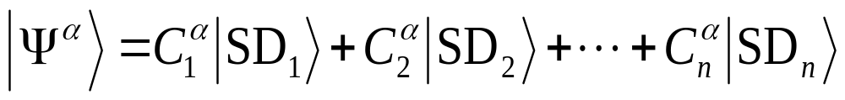
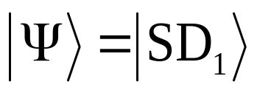
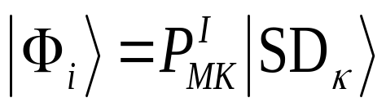
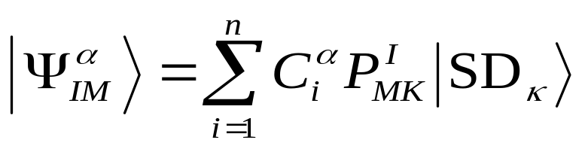
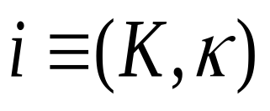
基矢|Φ_{i}⟩的形式
(1)
当n=1时,
HF平均场方法
(2)
(投影后变分，VAP)

Slide 11
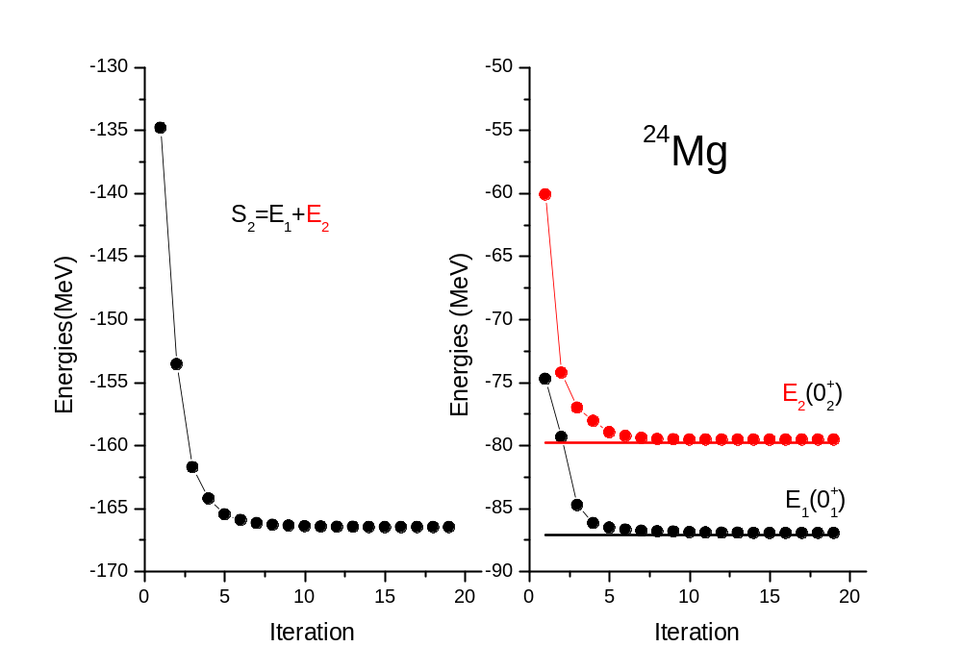
VAP迭代计算
Iπ=0+

Slide 12
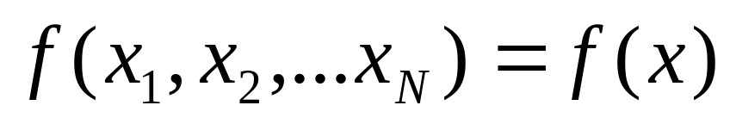
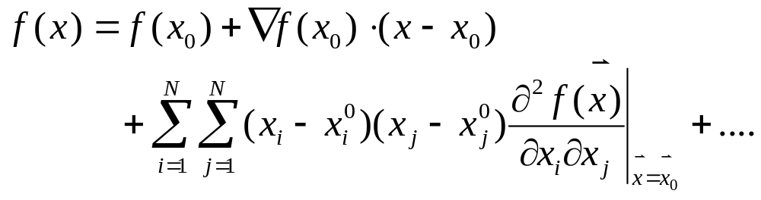
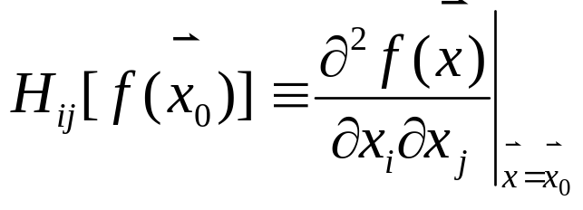
变分算法介绍
数值计算中，变分问题总可以归结为多元函数的极值问题。
泰勒展开：
Hessian
对称的

Slide 13





变分算法介绍
若 为 极小值点，则有。
并且有
是正定的或半正定的。
正定，极小点唯一。
半正定，极小点不唯一。

Slide 14


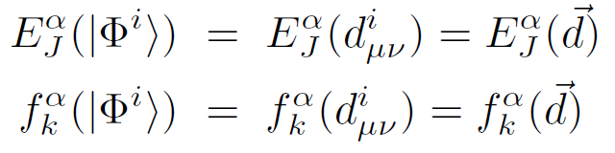
VAP中多元函数的构造
基矢的参数化，Thouless 公式：

Slide 15
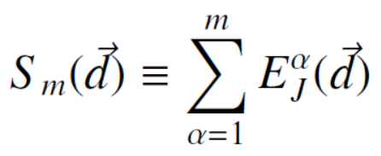
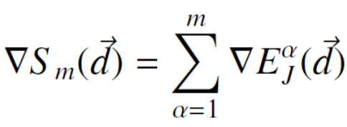
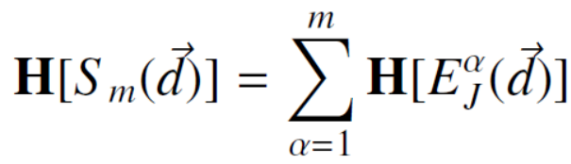
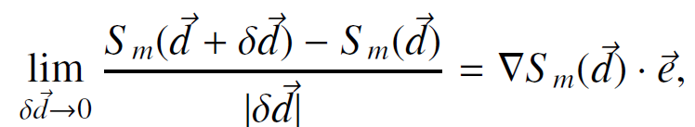
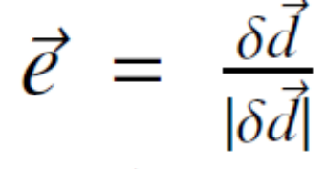
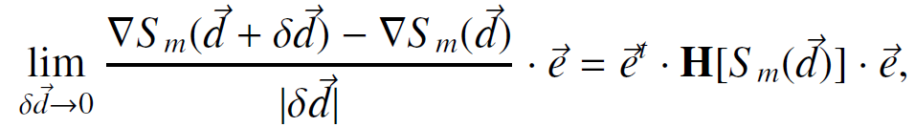
Gradiant and Hessian of S_{m}

Slide 16
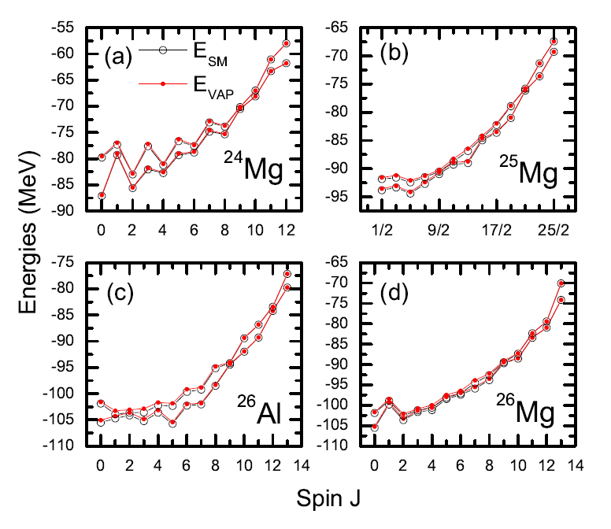
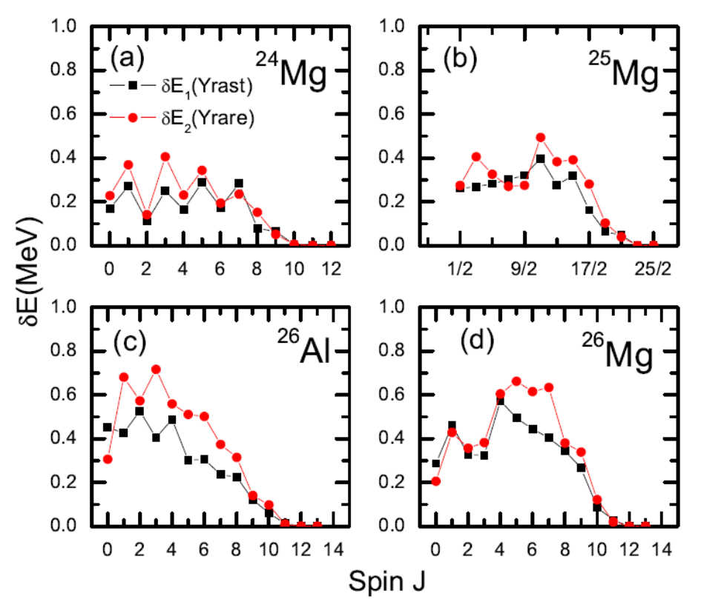
Results for the Yrast and Yrare states
with USDB interaction
2 SDs (n=2) , 2 energies (m=2)

Slide 17
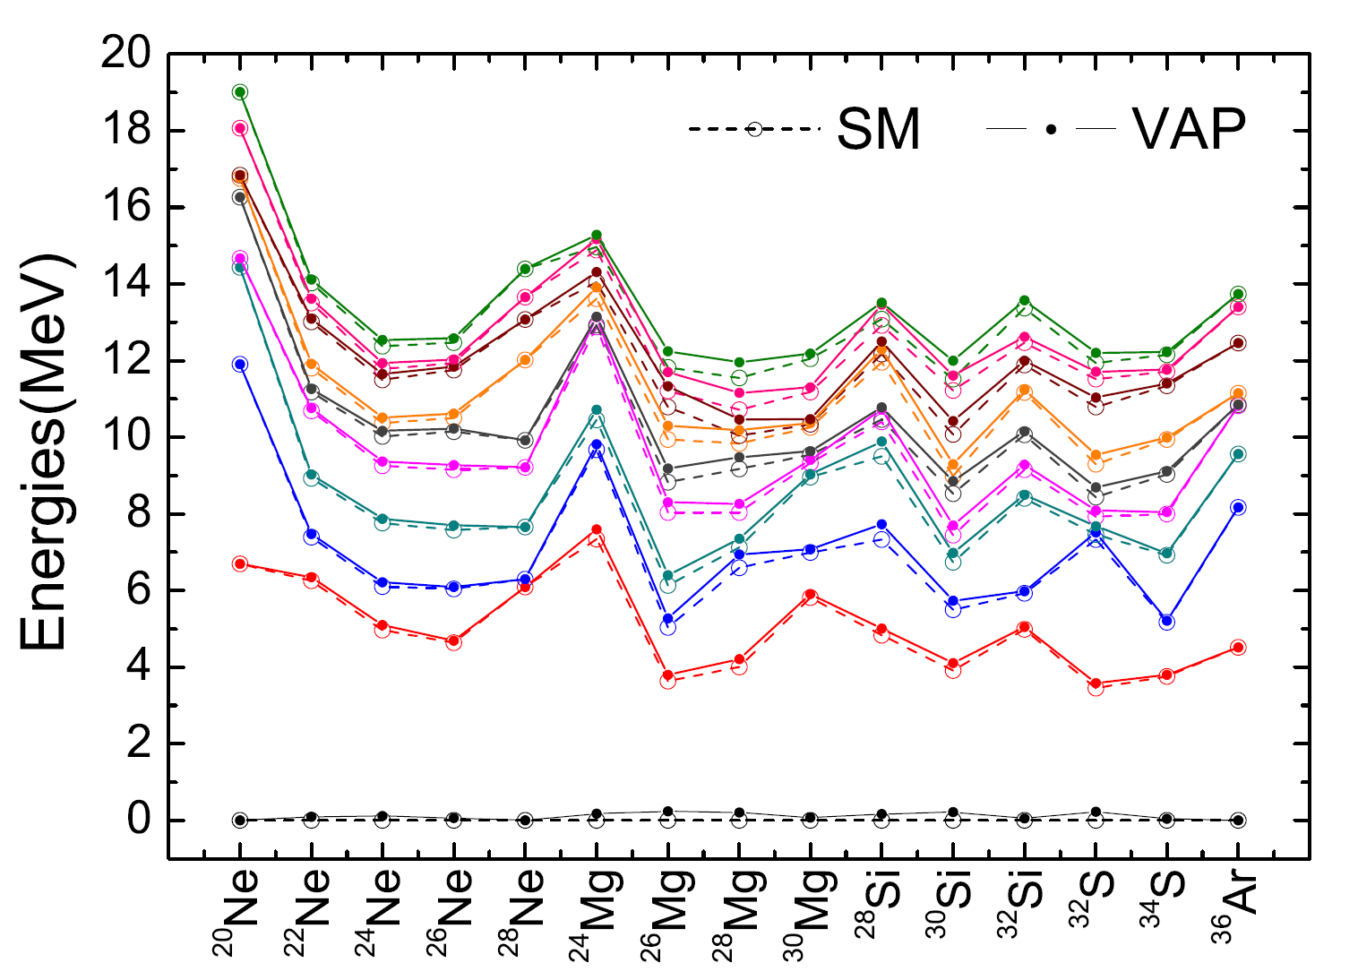
VAP for the lowest 10 0⁺ states

Slide 18
VAP方法最近进展
（1）任意高自旋态的VAP计算。
（2）VAP计算的GPU加速

Slide 19

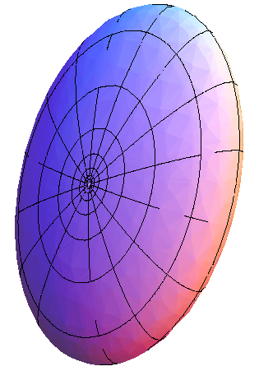

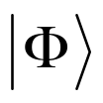
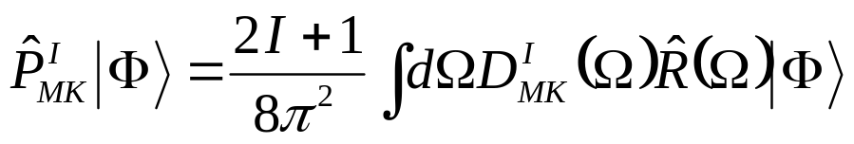

（1）任意高自旋态的VAP计算
角动量投影
projected states differed by
A intrinsic state

Slide 20
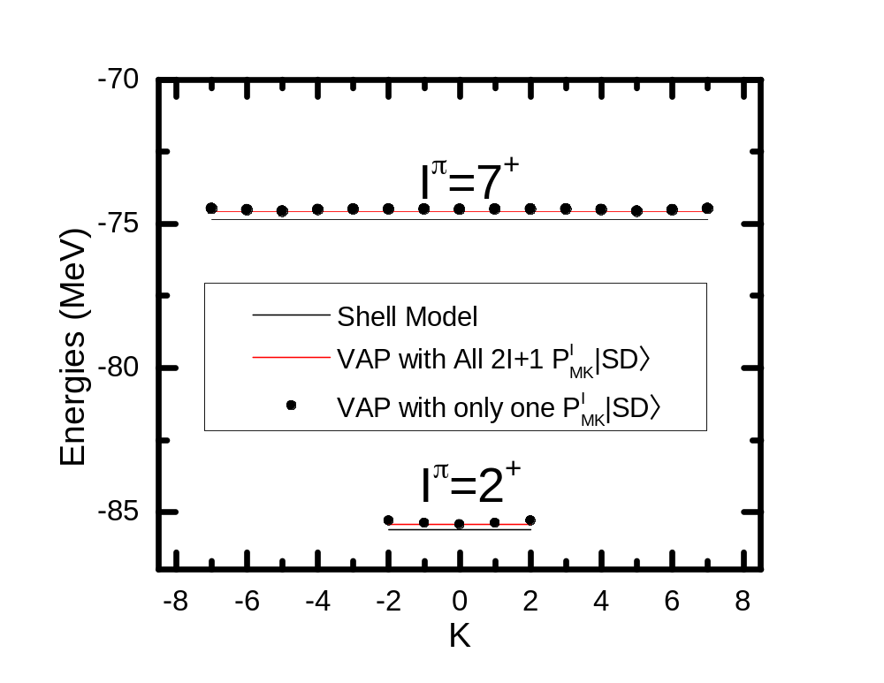
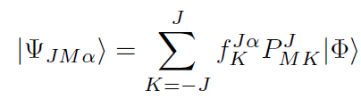
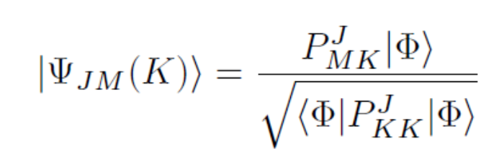

VAP波函数的简化
²⁴Mg

Slide 21
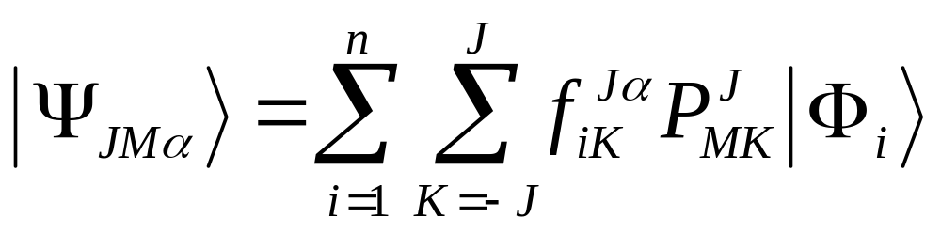
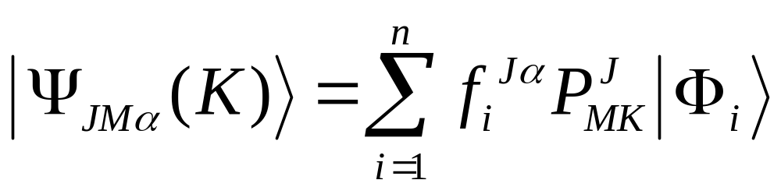
VAP波函数的简化
投影基数目
n(2J+1)个
n个

Slide 22
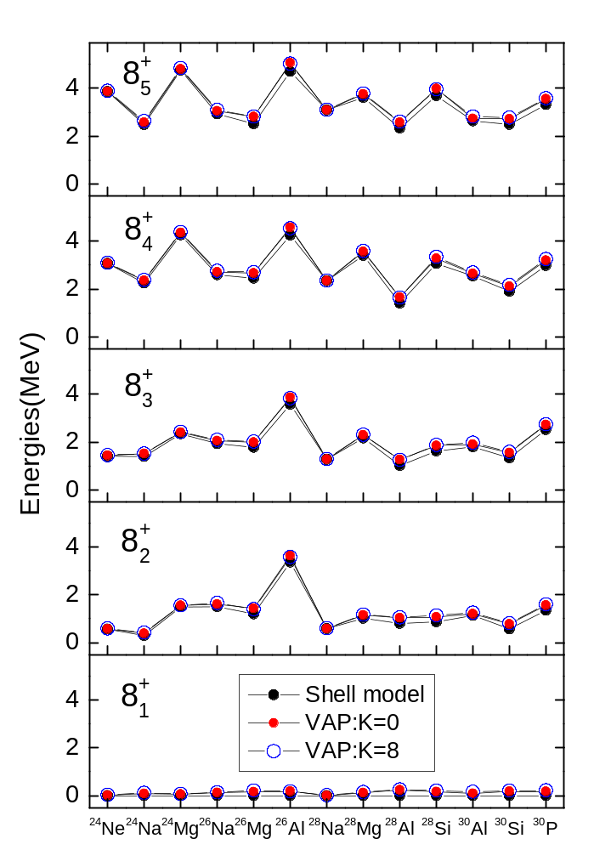



J=8的VAP计算

Slide 23



⁴⁸Cr高自旋态的VAP计算

Slide 24
（二）VAP计算的GPU加速
VAP计算的GPU加速
处理器 | CPU | GPU
型号 | Intel Xeon 6148 | TESLA V100
核心数 | 20 | 5120
主频 | 2.4GHz | 1.4Ghz
设计功率 | 150W | 250W
报价 | 约2万元 | 约6万元
fp空间，⁵⁶Ni: 1GPU∼10块CPU!
JJ56空间：¹⁷⁰Dy：1GPU∼20块CPU!

Slide 25



GPU并行计算的OPENACC指令：
!$acc kernels
do j=1,width
do i=1,height
temperature(i,j) = 0.25* &
(temperature_previous(i+1,j)&
+ temperature_previous(i-1,j)&
+ temperature_previous(i,j+1)&
+ temperature_previous(i,j-1))
enddo
enddo
!$acc end kernels
>pgfortran -acc test.f90

Slide 26

（四）VAP对变形核¹⁷⁰Dy基态(0⁺)的首次计算。
模型空间：jj56pn
50<Z<82,82<N<126
价质子数：16
价中子数：22
组态空间：∼10¹⁹
迭代一次时间：
GPU*1：~4200秒
CPU*2：~1天
KHHE相互作用

Slide 27

（四）¹⁷⁸Hf基带的VAP算 (连占江)
模型空间：jj56pn
相互作用: jj56pnb
50<Z<82,82<N<126
价质子数：22
价中子数：24
组态空间：1.89*10¹⁸
迭代一次时间：
GPU*1：~7100秒
CPU*2：~55000秒

Slide 28




VAP应用：0vbb的核矩阵元

Slide 29
总结与展望
总结：
1，VAP理论框架。
2，VAP的任意高自旋态计算。
3，重核的VAP计算。
展望：
1，变形重核的有效相互作用。
2，VAP应用：各种可观测量的计算，0vbb矩阵元。

Slide 30


Slide 31

自旋投影的关键作用

